Slide 1
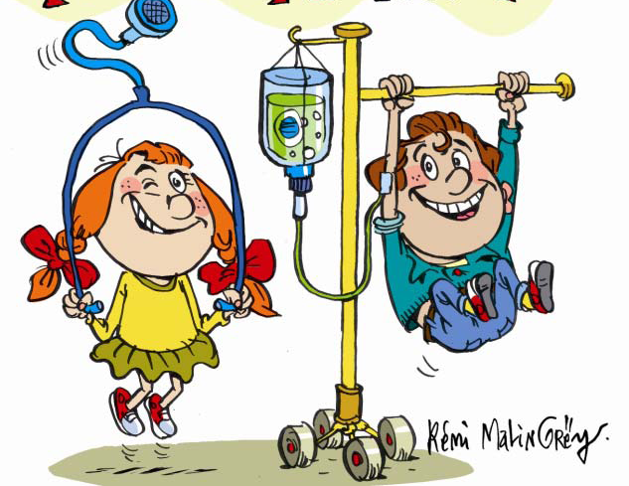
Les Arthrites Juvéniles Idiopathiques :
La problématique de la prise en charge
Maoudj

Slide 2
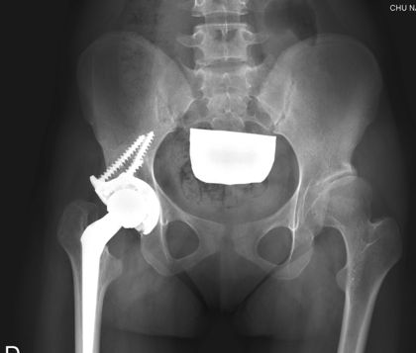
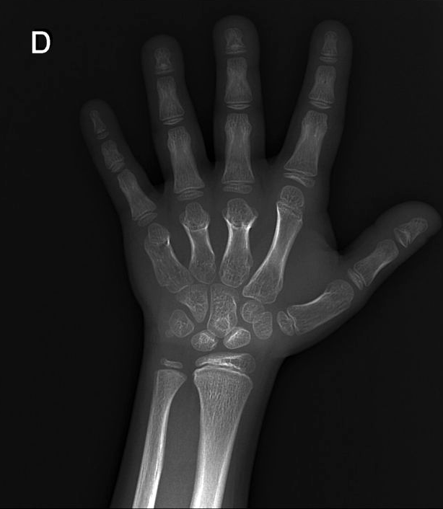
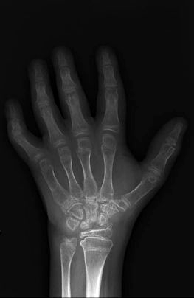
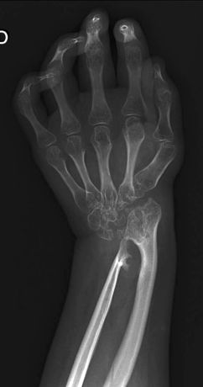
Pourquoi c’est important: Devenir de l’AJI :
50 à 70 % des formes systémiques sont encore actives à l’âge adulte
30 à 40 % présenteront une incapacité fonctionnelle
25 % ont eu recours à une chirurgie de remplacement
Mortalité : 0.4 – 2 % ( SAM , Amylose )

Slide 3
Epidemiologie
Europe et Amérique du Nord
Incidence: 2 à 20 sur 100 000 enfants
Prévalence: 16 à 150 sur 100 000 enfants

Slide 4
physiopathologie imprécise
Origine Multifactorielle
Facteurs environnementaux :
  infectieux?
  toxiques?
  traumatiques?
Facteurs neuro-endocriniens?
Dysrégulation immunitaire
Prédisposition génétique (AgHLA DR1, DR4, B27…)

Slide 5
C’est Quoi une AJI ?
AJI regroupe plusieurs entités ayant en commun la présence d’arthrites, un début avant l’âge de 16 ans, une durée d’évolution de plus de six semaines et l’absence de causes identifiées.
Son diagnostic ne peut être retenu qu’après avoir éliminé toutes les autres causes d’arthrites.

Slide 6
Diagnostic différentiel de l’AJI
Arthrite mono articulaire | Arthrite poly articulaire | Forme systémique
. Septique . RAA . Arthrites réactionnelles . Leucémie . Neuroblastome . Hémophilie (hémarthrose) . Maladie inflammatoire . Sarcoïdose . Tumeurs osseuses | . Rhumatisme articulaire aigu . maladie LYME . Arthrites réactionnelles . Colites inflammatoires . Maladie de système (lupus) . Sarcoïdose | . Infectieuse . Colites inflammatoires . Leucémie . LEAD . Dermatomyosite juvénile . Maladie CASTELMEN . La fièvre méditerranéenne familiale . Syndrome Hyper IgD

Slide 7
Classification ILAR : 1997
1. Forme Systémique
2. Oligo-articulaire
• Persistante
• Extensive
3. Poly-articulaire avec FR positif
4. Poly-articulaire avec FR négatif
5. Enthésite
6 .Arthrite Psoriasique
7. Inclassée

Slide 8
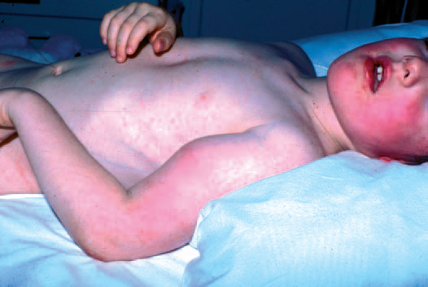
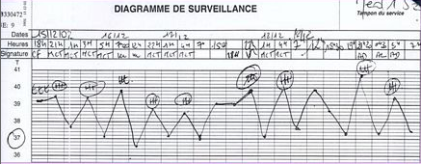
Forme Systémique : Still
15 à 20 % des AJI Sex Ratio: 1 Début: 1 à 7 ans
Signes extra articulaires intenses
  Éruption fugace, macules rosées (tronc, racine des membres)
  Atteinte des séreuses (Péricardite++, pleurésie, péritonite)
Arthrite

Slide 9
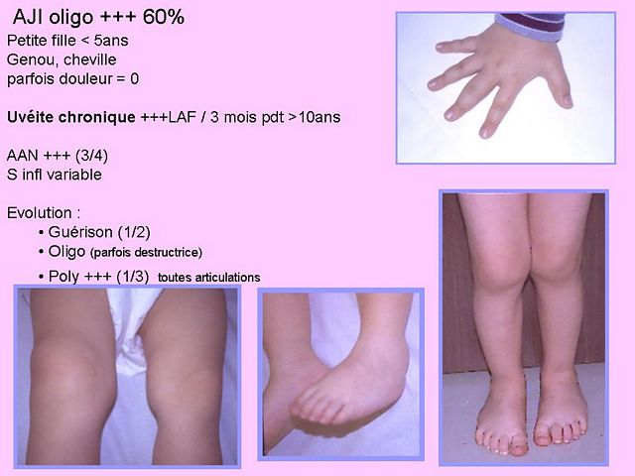
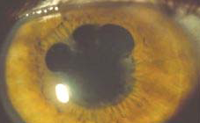
Forme Oligo-articulaire
50 à 60% des AJI
Petite fille < 5ans
Atteinte articulaire asymétrique peu
douloureuse:
  Genoux 70%,
  Maximum: 4 articulations
Uvéite chronique +++antérieure

Slide 10
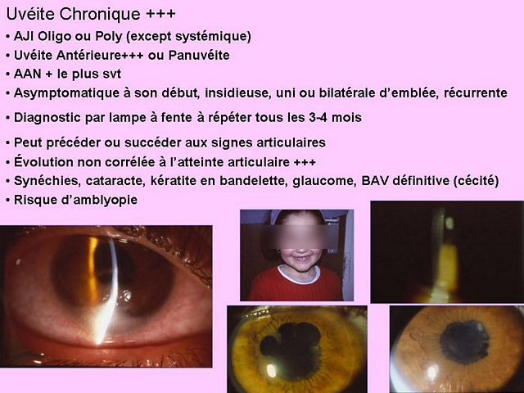
Uvéite chronique
AJI oligoA ou PolyA
Uveite antérieure ou Pan-Uvéite
Parfois asymptomatique, à rechercher+++
Evolution pour son propre compte
Complication: synéchies, cataracte, kératite, glaucome, cécité

Slide 11
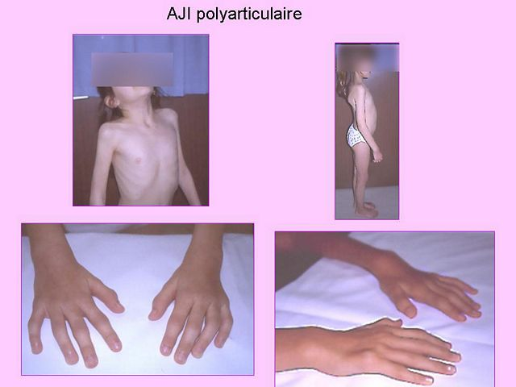
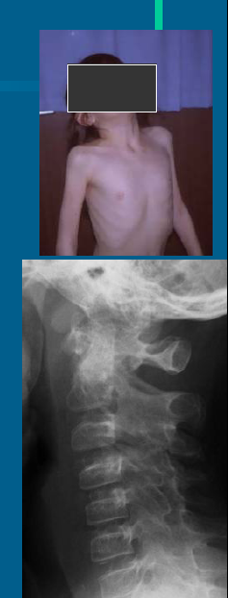
Forme Poly-articulaire :
30%, Plus de 4 articulations
FR+ : rares (10%)
  F> G, > 10 ans
  HLA DR4
  Mauvais pronostic
FR -: plus fréquentes
  F> G, tout âge, plusieurs entités
  Syndrome inflammatoire marqué+ atteinte articulaire +++
  Formes avec AAN
  Formes avec HLA B27
risque d’uvéite chronique

Slide 12
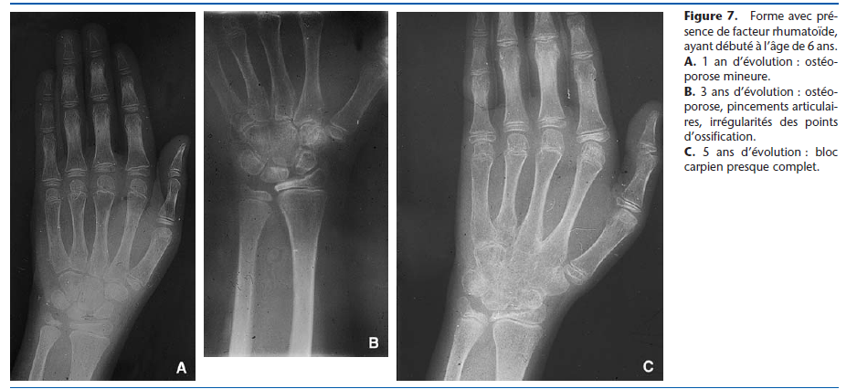
  La forme séro-positive n’est retenue qu’après 3 examens espacés d’un intervalle de un mois affirmant la présence de facteurs rhumatoides : Latex>1/40 et Waler Rose à 1 /32.
Forme avec présence de facteur rhumatoïde, ayant débuté à l’âge de 6 ans.
A. 1 an d’évolution : ostéoporose mineure.
B. 3 ans d’évolution : ostéoporose, pincements articulaires,irrégularités des points d’ossification.
C. 5 ans d’évolution : bloc carpien presque complet

Slide 13
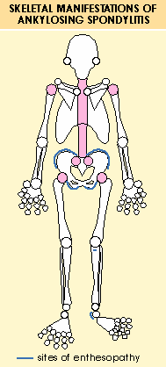
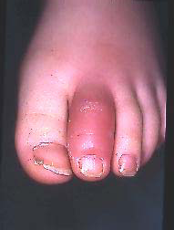
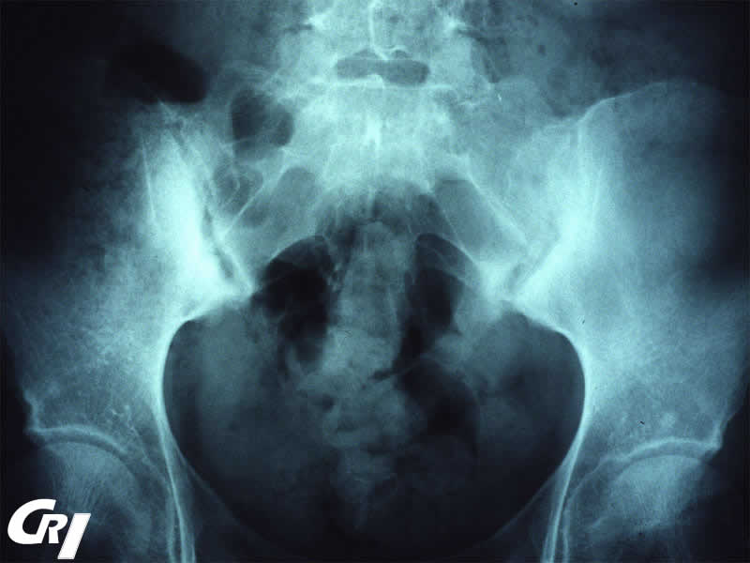
Enthésiopathie en rapport avec une ERA
Arthrite + Enthésite
ou
Arthrite + 2 Critères
ou
Enthesite + 2 Critères
  Garçon > 8 ans
  Sensibilité des Sacro-iliaques
  Rachialgies inflammatoires
  HLA B27
  Famille ( uvéite, SA, colopathie infl)
  Uvéite antérieure aiguë
Orteils en Saucisse

Slide 14
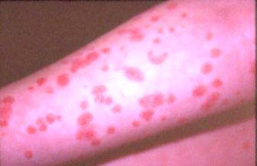
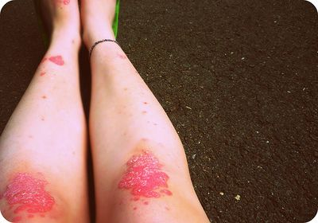
Forme Psoriasique :
- Arthrite et psoriasis
Ou en l’absence de psoriasis, -
- Arthrite avec au moins
2 critères suivants :
  .Dactylite
  .Piqueté unguéal ou .onycholyse
  .Psoriasis dans la famille

Slide 15
Prise en Charge Multi disciplinaire ?
Pédiatre
Psychologie:
Ophtalmologie:
Rééducation:

Slide 16
Prise en charge de l’AJI
Globale et Multidisciplinaire+++
Quel rôle joue le pédiatre dans cette PEC ?
• Le choix du traitement
• L’ évaluation du traitement
• Surveillance du traitement
•Quelle stratégie ?

Slide 17
Prise en charge pyramidale : NON
MTX
CORTICOIDES
AINS
BIOTHERAPIE

Slide 18
Bases Thérapeutiques des Recommandations
ACR 2011
Escalade Thérapeutique
Niveau d’activité de la maladie
Existence de Signes mauvais Pronostic

Slide 19
  Cas Cliniques :

Slide 20
1cas Clinique :
Najet, âgée de 5 ans ,présente depuis 3 mois des arthralgies du coude droit, poignet gauche et genoux gauche sans fièvre et sans autres signes associés.
L’examen ;
- 1Gros genoux droit
- Légèrement douloureux
- Les autres articulations
sont libres
Biologie : VS = 35 mm CRP= 6 mg/l
Immunologique : FAN ++
Radio : Stade I

Slide 21
1 cas Clinique :
Après avoir éliminé les autres diagnostics vous retenez l’AJI :
1. Car la durée de l’évolution de la symptomatologie a dépassé 3 mois
2. Car la durée de l’évolution de la symptomatologie a dépassé 6 semaines
3. Dans sa forme oligo-articulaire persistante
4. Dans sa forme oligo-articulaire Extensive
5. il s’agit d’une AJI oligo-articulaire mais il faut attendre encore une évolution de 6 mois avant de retenir la forme

Slide 22
1 cas Clinique :
Après avoir éliminé les autres diagnostics vous retenez l’AJI :
1. Car la durée de l’évolution de la symptomatologie a dépassé 3 mois
2. Car la durée de l’évolution de la symptomatologie a dépassé 6 semaines
3. Dans sa forme oligo-articulaire persistante
4. Dans sa forme oligo-articulaire Extensive
5. il s’agit d’une AJI oligo-articulaire mais il faut attendre encore une évolution de 6 mois avant de retenir la forme

Slide 23
1 cas Clinique :
Votre prise en charge serait :
1. Un traitement par des AINS pendant 2 à 3 mois
2.Un traitement par de l’Aspirine pendant 3 à 4 mois
3. Un traitement par injection locale de corticoïdes associé à un AINS pendant 3 à 4 mois
4.Un traitement par injection locale de corticoïdes associé à l’Aspirine pendant 3 à 4 mois

Slide 24
1 Cas Clinique :
Problème ; comment choisir le traitement ?
2 impératifs :
• Niveau de l’activité de la maladie
• Signes de mauvais pronostic

Slide 25
Recommandations de l’ACR 2011
1
Evaluer le Niveau d’activité
Activité | Faible | Modérée | Forte
Oligo | 1 Articulation EVA < 3 VS /CRP: Nle | 1ou 2élements De Faible Activité et < 3 (Activité Forte) | ≥2 Art -EVA≥7 - VS/CRP≥ 2 fois
les 3 critères
Les 3 critères

Slide 26
Recommandations de l’ACR 2011
2
Signes de mauvais pronostic
Forme | Cliniques /Biologiques | Radiologiques
Oligo-articulaire | •Hanche •Cervicale •Arrière pied •Poignet + Bilan inflammatoire positif | •Erosions •Pincement

Slide 27
1 cas clinique
Au total: Najet présente
1 seule articulation atteinte
Peu douloureuse
Bilan inflammatoire presque normal
Sans lésions radiologique (érosions ou
pincement )
Forme Oligo-articulaire avec:
- Un niveau d’activité faible
- Sans signe de mauvais pronostic

Slide 28
Recommandations de l’ACR 2011
Oligo-articulaire
- Forte Activité
- Signes mauvais
Pronostic
- Basse activité
- Pas Signes mauvais
Pronostic
Anti inflammatoires
2 mois
Corticoïdes
Injectables
Methotrexate
3- 6 mois
TNF alpha

Slide 29
1 cas Clinique :
Votre prise en charge serait :
1. Un traitement par des AINS pendant 2- 3 mois
2.Un traitement par de l’Aspirine pendant 3 à 4 mois
3. Un traitement par injection locale de corticoïdes associé à un AINS pendant 3 à 4 mois
4.Un traitement par injection locale de corticoïdes associé à l’Aspirine pendant 3 à 4 mois

Slide 30
1 cas Clinique :
Au bout du 3éme mois , on note :
L’absence d’arthrite
Le genoux est mobile non douloureux
VS : 50 mm

Slide 31
1. Cas Clinique :
1. L’enfant est en rémission et donc vous arrêtez le traitement
2. Son bilan inflammatoire reste positif et donc vous allez poursuivre le même traitement
3. On considère que l’enfant n’est pas encore en rémission , le traitement anti inflammatoire sera arrêté même si la VS reste élevée.
4. L’evolution est favorable ,le traitement sera arrêté mais la surveillance oculaire reste impérative : 3 mois

Slide 32
☞ Sur quels critères retenir la Rémission ?
Rémission
Maladie Inactive Sous Traitement:
6mois
Maladie Inactive
En l’absence d’un Traitement:
12 mois
Maladie Inactive
Pas d’Arthrite
Aucun signe systémique
VS et ou CRP Normale
Pas d’Uvéite Active
EVA Normal
Conférence de Consensus
WALLACE. J Rheumatol 2004;31:229

Slide 33
1. Cas Clinique :
1. L’enfant est en rémission et donc vous arrêterez le traitement
2. Son bilan inflammatoire reste positif et donc vous allez poursuivre le même traitement
3. On considère que l’enfant n’est pas encore en rémission , le traitement anti inflammatoire sera arrêté même si la VS reste élevée.
4. L’évolution est favorable ,le traitement sera arrêté mais la surveillance oculaire reste impérative/3 mois

Slide 34
ATTEINTE OCULAIRE
SURVEILLANCE SYSTÉMATIQUE ET RÉGULIÈRE
Risque | Formes cliniques | Rythme
Elevé | Oligo et polyarthrites début < 7ans et AAN (+) | Tous les 03 mois
Modéré | Oligo et polyarthrites début < 7ans et AAN (-) Oligo et polyarthrites début > 7ans et AAN (-) ou (+) | Tous les 06 mois
Faible | Formes systémiques | Tous les ans
Am Academy of Pediatrics, Pediatrics 1993; 92: 295-296

Slide 35
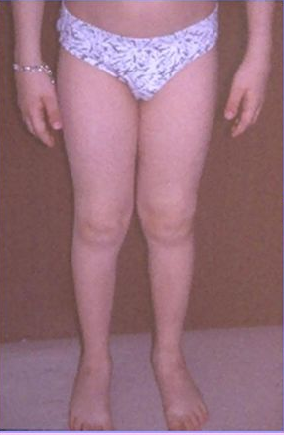
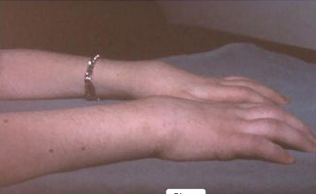
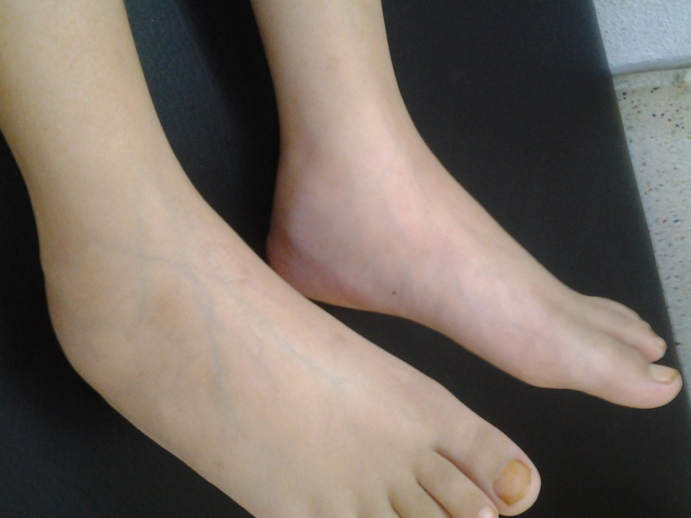
2 Cas Clinique :
Kenza est âgée de 8 ans présente depuis quelques mois des poyarthrlagies intéressant les 2 genoux, la hanche et les 2 épaules. On note un enraidissement matinal , une impotence fonctionnelle et un épisode de boiterie ayant duré quelques jours.
L’examen note un enfant très algique
- Une atteinte metacarpo-phalangienne bilatérale
- Une arthrite des 2 poignets
- Un torticolis
- Une raideur du rachis dorso-lombaire
- Une hanche douloureuse
- Une arthrite des 2 pieds
• Biologie: VS: 70 CRP: 48 mg/l
Facteur Rhumatoide: Négatif Radiologie : ostéoporose

Slide 36
2 Cas Clinique :
Il s’agit d’une AJI dans sa forme poly-articulaire et votre choix
thérapeutique sera le suivant :
Tenter les AINS pendant 2 à 3 mois et puis vous
réévaluer la situation
2. Vue la gravité du tableau clinique vous indiqueriez d’emblée
une corticothérapie
3. Vous allez prescrire du méthotrexate en première intention
4. Vous s allez indiquez du methotrexate qu’après échec des AINS

Slide 37
2 Cas Clinique :
Problème ; comment choisir le traitement ?
2 impératifs :
• Niveau de l’activité de la maladie
• Signes de mauvais pronostic

Slide 38
Recommandations de l’ACR 2011:
1
Evaluer le Niveau d’activité
Activité | Faible | Modérée | Forte
Poly | - 4 Art EVA <4 VS /CRP: Nle | Idem | ≥ 8 Art - EVA ≥ 7 VS/CRP ≥ 2 fois
3 Critères
3 Critères

Slide 39
Recommandations de l’ACR 2011
2
Signes de mauvais pronostic
Forme | Cliniques /Biologiques | Radiologiques
Poly-articulaire | •Hanche •Cervicale | •Erosions •Pincement

Slide 40
2 cas clinique : Kenza
Au total :
Plus de 8 articulations atteintes
Très douloureuses
Bilan inflammatoires ≥ 2 fois la normale
Atteinte hanche et cervicale
Forme poly-articulaire :
- Un niveau d’activité Fort
- Présence de signe de mauvais pronostic

Slide 41
Recommandations de l’ACR 2011
Poly articulaire
- Forte Activité
- Signes mauvais
Pronostic
- Basse Activité
- Pas signes mauvais
Pronostic
Anti inflammatoires
1 à 2 mois
Methotrexate
3 à 6 mois
TNF Alpha

Slide 42
Etude Princeps : Methotrexate
Etude randomisée
Double aveugle
Effectif : 127
Forme réfractaire aux AINS
3 groupes :
- Placebo
- Mtx = 5mg/ m2
- Mtx = 10 mg/ m2
Critère de jugement :
Score clinique
Score Clinique
0
-10
-20
-30
-40
-50
-60
- 70
Placebo
Mtx : 5
Mtx : 10
0 1 2 3 4 5 6 mois
Giannini .N Engl JMed 1992;326:1043

Slide 43
Réponse Thérapeutique Intéressante:
Giannini : 63% Ruperto : 72 % Chedeville: 77,8%
Introduction précoce du MTX est corrélée à une
meilleure réponse Thérapeutique
ALBERS . Arthritis and Rheumatism 2009;61:46-51
Réponse Thérapeutique à 6 mois est Prédictive :d’une
Rémission à 5 ans BARTOLI M .Ann Rheum Dis 2008;67: 370
Effet sur la croissance Staturo-pondérale démontré :
Chedeville G, Revue du Rhumatisme 2005;72:807
Effet sur les lésions Radiologiques :
Harel L, Arhritis Rheum 1993;36:137
Ravelli A; J Pediatr 1998;133:262-5

Slide 44
2 Cas Clinique :
Il s’agit d’une AJI dans sa forme poly-articulaire et votre choix
Thérapeutique sera le suivant :
Tenter les AINS pendant 2 à 3 mois et puis vous
réévaluer la situation
2. Vue la gravité du tableau clinique vous indiqueriez d’emblée
une corticothérapie
3. Vous allez prescrire du méthotrexate en première intention
4. Vous s allez indiquez du methotrexate qu’après échec des AINS

Slide 45
2 .Cas clinique :
Après 1mois de traitement par le MTX
On note l’absence d’arthrite , les articulations des poignets et des genoux présentent une mobilité réduite et enfin son bilan biologique reste élevé( VS: 60 mm et CRP 24 mg/l).

Slide 46
2 .Cas clinique :
1. Arrêter le MTX pour discuter un autre traitement
2.Renforcer le MTX par les AINS
3 .Rajouter au MTX des corticoïdes
4. Prescrire les corticoïdes seuls
5.Laisser le même traitement (MTX) et vous rajouter des antalgiques

Slide 47
2 .Cas clinique :
1. Arrêter le MTX pour discuter un autre traitement
2.Renforcer le MTX par les AINS
3 .Rajouter au MTX des corticoïdes
4. Prescrire les corticoïdes seuls
5.Laisser le même traitement (MTX) et vous rajouter des antalgiques

Slide 48
2 cas clinique :
A 6 mois on note :
La disparition des arthrites
Toutes les articulations sont libres non douloureuses
VS : 23 CRP : négative

Slide 49
2 cas clinique :
1. L’enfant est en rémission sous traitement et alors le MTX sera arrêté
2. Nous allons poursuivre le traitement pendant encore 6 mois pour l’arrêter ensuite
3. Si le MTX est bien toléré, il sera poursuivi pour une durée non déterminée et serait éventuellement arrêté après

Slide 50
2 cas clinique :
1. l’enfant est en rémission sous traitement et alors le MTX sera arrêté
2. Nous allons poursuivre le traitement pendant encore 6 mois pour l’arrêter ensuite
3. Si le MTX est bien toléré, il sera poursuivi pour une durée non déterminée et serait éventuellement arrêté après

Slide 51
Methotrexate Dose ,Voie et Durée
Dose : 10-15 mg/m2/ Semaine
Voie : Per Os ou S/C + ACIDE FOLIQUE
Durée: 2 questions ?
Quelle est la durée nécessaire avant
d’obtenir une rémission ?
Quelle est la durée optimale de traitement permettant
le maintien d’une rémission avant d’envisager l’arrêt
du traitement

Slide 52
Le Methotrexate :
• Dose : 0.5 mg/Kg/semaine ou 10 mg/m² / semaine par voie orale
• La dose peut être augmentée à 15 mg/Kg/ semaine .
Acide folique : 5 mg/ semaine, 24 à48 heures après la prise
du methotrexate
Durée du traitement :
6 mois au minimum .
En cas de réponse, il sera prolongé de 6 mois pour
certains et de 1 année voire plus pour d’autres.

Slide 53
3 Cas clinique :
Imene 4ans et demi
Poids:15kg taille 112 cm
État général moyen
Fièvre prolongée > 15j.
Rasch cutanée.
Arthrite des 2chevilles.
Absence d’hépatomégalie ou de splénomégalie.
GB :12000
Plaquettes: 500000
VS: 111mm
CRP> 24 mg/l
Radiographie des 2chevilles. Stade I

Slide 54
3 Cas clinique :
Imene 4ans et demi
Imene présente une AJI dans sa forme systémique car :
1. Elle présente une fièvre depuis 15 jours associée à un rash cutané
2. Une fièvre depuis 15 jours associée à une arthrite
3. Une fièvre depuis 15 jours associée à une arthrite et rash cutané
4. Il n’ya pas de signes systémiques et alors le diagnostic de maladie de Still est remis en question

Slide 55
3 Cas clinique :
Imene 4ans et demi
Imene présente une AJI dans sa forme systémique car :
1. Elle présente une fièvre depuis 15 jours associée à un rash cutané
2. Une fièvre depuis 15 jours associée à une arthrite
3. Une fièvre depuis 15 jours associée à une arthrite et rash cutané
4. Il n’ya pas de signes systémiques et alors le diagnostic de maladie de Still est remis en question

Slide 56
Critères diagnostiques de l’AJI-FS
Arthrites + Fièvre quotidienne durant au moins 2 semaines et accompagnée d’au moins un des signes suivants :
1 - Erythème fugace
2 -Splénomégalie ou hépatomégalie ou
adénopathies ou épanchements séreux

Slide 57
Quelle serait votre stratégie thérapeutique ?
1.Essayer d’abord les AINS 2 à 3 semaines et qui seront diminués progressivement en quelques mois si l’évolution clinique est favorable .
2.AINS d’abord pendant 2 à 3 semaines et si échec introduire la corticothérapie per os
3. Corticothtérapie d’emblée
4.Indométacine à la dose quotidienne de 3 mg/Kg /j en 2 à 3 prises
5.Eventuellement l’association AINS avec les corticoïdes

Slide 58
3 Cas Clinique :
Problème ; comment choisir le traitement ?
2 impératifs :
• Niveau de l’activité de la maladie
• Signes de mauvais pronostic

Slide 59
Recommandations de l’ACR 2011
1
Evaluer le Niveau d’activité
Activité | Faible | Modérée | Forte
Systémique | Niveau 1: Fièvre et EVA < 7 |  | Niveau 2: Fièvre+Systémique+ EVA ≥ 7

Slide 60
Recommandations de l’ACR 2011
2
Rechercher les signes de mauvais pronostic
FORME | Eléments cliniques /Biologiques | Radiologiques
SYSTEMIQUE | Maladie active depuis 6 mois

Slide 61
3 Cas clinique : Imene
Au Total :
C’est une forme systémique :
- Niveau d’activité 1
- Sans signes de mauvais pronostic

Slide 62
Recommandations de l’ACR 2011
Systémique
- Forte Activité
- Signes mauvais
Pronostic
- Basse Activité
- Pas signes mauvais
Pronostic
Anti-inflammatoires
2 semaines
Corticoïdes
PO
Anakinra

Slide 63
Quelle serait votre stratégie thérapeutique ?
1.Essayer d’abord les AINS 2 à 3 semaines et qui seront diminués progressivement en quelques mois si l’évolution clinique est favorable .
2.AINS d’abord pendant 2 à 3 semaines et si échec introduire la corticothérapie per os
3. Corticothtérapie d’emblée
4.Indométacine à la dose quotidienne de 3 mg/Kg /j en 2 à 3 prises
5.Eventuellement l’association AINS avec les corticoïdes

Slide 64
Evolution :
- Impotence fonctionnelle
- Poly arthrite arthrites
- Pas signes systémiques
VS:122 mm
Poussée
Poussée
Poussée
Quel traitement
AINS + CTC
CTC : 1,5mg/Kg
CTC: 1,5mg/Kg
?
Corticodépendance :
0,8 mg/Kg
18 mois 2 ans 2ans et 1/2 3 ans 4 ans 4ans et 3mois

Slide 65
Corticothérapie Problématique :
• Difficulté de diminuer une CTC en dessous de
1 mg/kg après une durée de la maladie de 3 mois
• Difficulté de diminuer une CTC à moins de 0,3 mg/Kg/j
après une durée de 6 mois (Avis Expert)

Slide 66
Quel traitement ?
Introduire le MTX
Discuter une biothérapie
Remettre une dose de corticothérapie
supérieure à 0,8 mg/Kg/j

Slide 67
Quel traitement ?
Introduire le MTX
Discuter une biothérapie
Remettre une dose de corticothérapie
supérieure à 0,8 mg/Kg/j

Slide 68
Rechute
Rechute
Rechute
AINS + CTC
CTC : 1,5mg/Kg
CTC: 1,5mg/Kg
Biothérapie
Corticodépendance :
0,8 mg/Kg
18 mois 2 ans 2ans et 1/2 3 ans 4 ans 4ans et 3mois

Slide 69
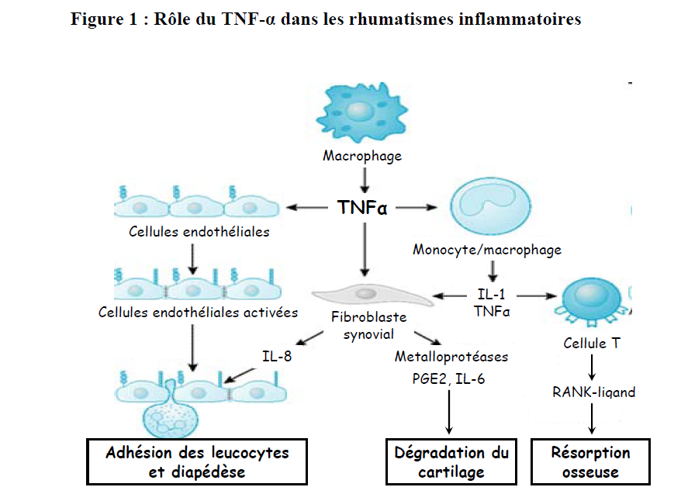
Autres Volets Thérapeutiques:
Anti TNF:
Etanarcept
Anti IL 1:
Anakinra
Anti IL6:
Tocilizumab

Slide 70
Biothérapie : Indication
AJI
Oligo-articulaire
Poly-articulaire
Systémique
Corticoides:
- Dépendance
- Effets secondaires majeurs
Echec MTx
Echec MTx
Anti TNF/
Etanarcept
Anti TNF/
Etanarcept
Anti IL 1 : Anakinra
Anti IL 6 : Tociluzumab

Slide 71
Merci …..
Des questions ?

Slide 72
Biothérapie n’est discuter qu’après avoir essayer un traitement de fond
Y’a-t-il une place pour le MTX ?
En principe elle n’est pas l’indication préférentielle , cependant si la forme systémique évolue vers une forme purement articulaire , le MTX peut être tenté

Slide 73
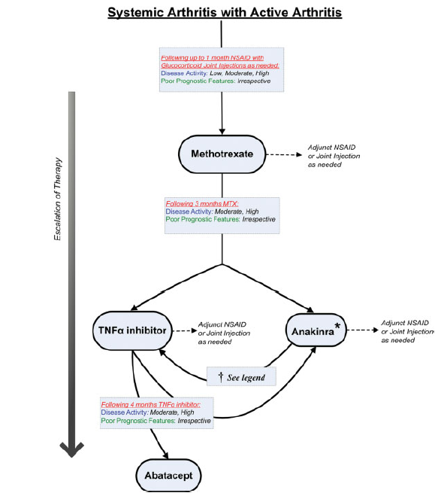
Systemic Arthritis with Active Arthritis

Slide 74
Evolution :
Rechute
Rechute
Rechute
AINS + CTC
CTC : 1,5mg/Kg
CTC: 1,5mg/Kg
?
Corticodépendance :
0,8 mg/Kg
18 mois 2 ans 2ans et 1/2 3 ans 4 ans 4ans et 3mois

Slide 75
Recommandations de l’ACR 2011
2
Evaluer le Niveau d’activité
Activité | Faible | Modérée | Forte
Oligo | 1 Articulation -EVA < 3 -EVA Parent <2 - VS /CRP: Nle | 1ou 2élements De Faible Activité et < 3 (Activité Forte) | ≥2 Art -EVA≥7 -EVA Parent ≥4 - VS/CRP≥ 2 fois
Poly | - 4 Art EVA <4 EVA Parent<4 VS /CRP: Nle | Idem | ≥8 Art -EVA≥7 -EVA Parent ≥5 - VS/CRP≥ 2 fois
Systémique | Niveau 1: Fièvre et EVA < 7 |  | Niveau 2: Fièvre+Systémique+ EVA ≥ 7

Slide 76
Anomalies de croissance de la main
Carpite rhumatoïde de l’enfant
Destruction du poignet

Slide 77
Recommandations de l’ACR 2011
5 Groupes Thérapeutiques
1
Classer
History of arthritis of 4 or fewer Joints
-Persistent Oligoarthritis - Psoriatic - Enthesitis - Undifferentiated
History of Arthritis of 5 or more joints
Extended Oligoarthritis Polyarthritis RF + Polyarthritis RF – Enthesitis Undifferntiated
☞ Systemic arthritis
- With active systemic
- With active arthritis
Active sacroiliac arthritis
Enthesitis Psoriatic

Slide 78
Vous retenez le diagnostic de l’AJI-FS dans sa forme non compliquée par un SAM :
1. Oui
2. Non

Slide 79
Vous retenez le diagnostic de l’AJI-FS dans sa forme non compliquée par un SAM :
1. Oui
2. Non

Slide 80
SAM : Syndrome d’activation macrophagique
• 5 à 8 % dans la forme systémique
• Mortalité de 0,4 -2 %
• Peut se voir d’emblée ou apparaitre lors du traitement
Quand suspecter le SAM ?
Habituellement dans AJI-FS:
- Hyper leucocytose
- Hyper plaquettose
- Hyper fibriongénémie
- Leucopénie
-Thrombopénie
- Fibrinopénie
- Hyponatrémie
Compléter :
Triglycérides élevés
Transaminases élevées
- Féritinémie élevée

